Slide 1
Prevence infekcí na cestách
Ústav veřejného zdraví
Eva Pernicová, 2024

Slide 2
Příprava na cestu
Plánovaná destinace
Rizika politická
Rizika zdravotní

Slide 3
Zdravotní rizika – nejen infekční
- místo pobytu (město, rezort u pláže, hory, venkov)
- druh pobytu (pracovní, studijní, turistický – organizovaný vs. „na divoko“)
- délka pobytu (krátkodobá, dlouhodobá)
- typ ubytování (hotel, bungalov, stany, ubytování u místních lidí)
- typ stravování (hotelové, vlastní vaření, pouliční stravování, stravování u místních)
- druh cestování (auto s řidičem, půjčené auto/motocykl, místní hromadná doprava)

Slide 4
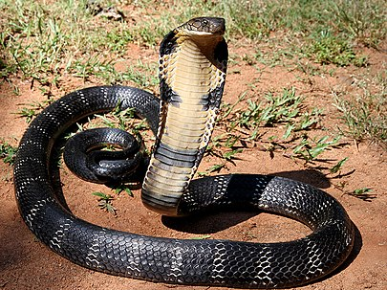
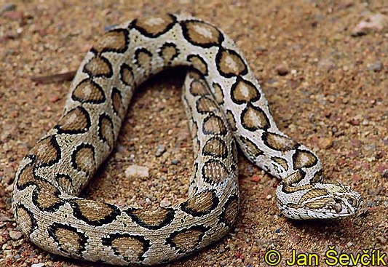
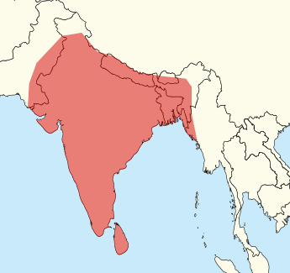
Kobra královská Zmije řetízková
Zdroj obrázku: https://cs.wikipedia.org/wiki/Kobra_kr%C3%A1lovsk%C3%A1
Zdroj obrázku: https://www.naturfoto.cz/zmije-retizkova-fotografie-1677.html

Slide 5
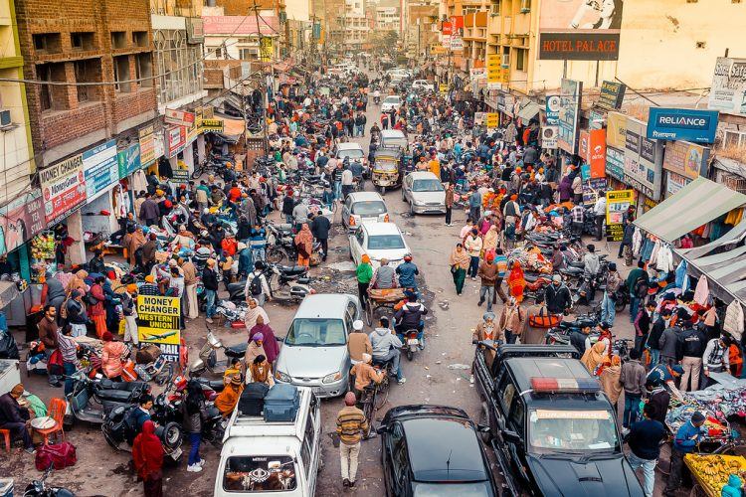
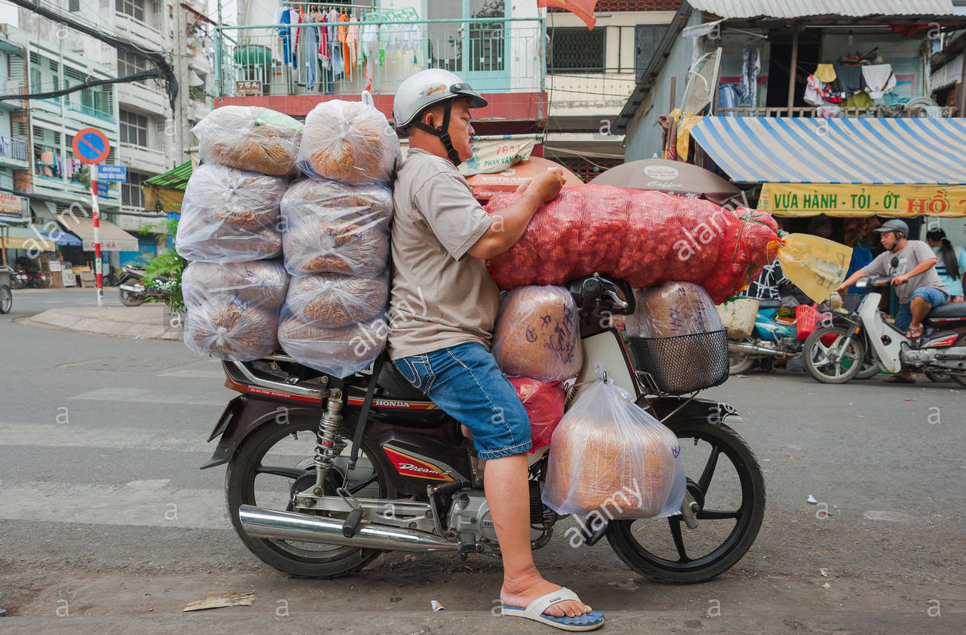
Indie
Vietnam
Zdroj obrázku: https://canadianarchives.ca/blog/indias-secret/
Zdroj obrázku: https://www.alamy.com/stock-photo-overloaded-motorbike-vietnam-a-motorcycle-porter-pauses-to-steady-87038100.html

Slide 6
Infekční rizika mohou být spojena:
s konzumací potravin a nápojů
s kontaktem s lidmi
s poskytováním zdravotní péče
se zevním prostředím
s poraněním od zvířat

Slide 7
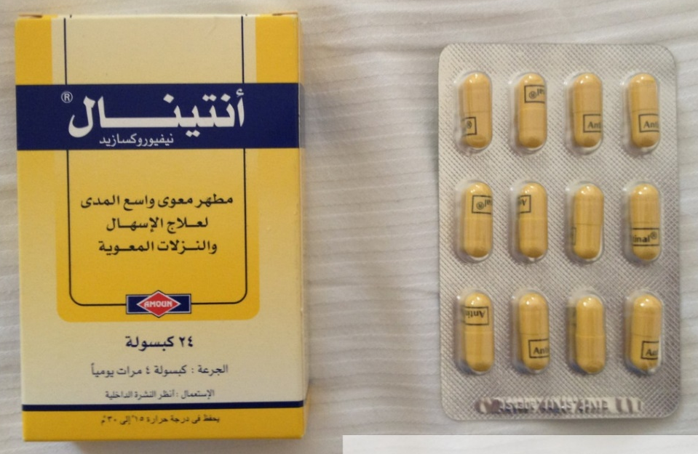
Delší cesty do méně rozvinutých zemích
návštěva praktického lékaře (zásoba léků)
návštěva zubního lékaře
dle zdravotního stavu (diabetolog, endokrinolog, kardiolog…)
rizika pořizování léků v cizině: jiné názvy a složení (přídatné látky), podvody, skladování (lednice, expirace), srozumitelná příbalová informace?
Zdroj obrázku: http://files.hurghadaseagull.cz/200000021-e8d56e9ced/02-antinal-egypt.jpg

Slide 8
Konzultace před cestou
praktický lékař
centra očkování a cestovní medicíny
zdravotní ústavy, hygienické stanice
internetové zdroje – MZV, WHO, CDC

Slide 9
Před odjezdem na delší cestu
cestovní lékárnička
další výbava (dezinfekce na ruce, potvrzení v AJ o nutnosti mít u sebe léčiva nebo injekční stříkačky…)
cestovní pojištění
registrace do DROZD: https://drozd.mzv.cz (avizace nebezpečí v dané zemi, pomoc v nouzi)

Slide 10
Očkování
Doporučené:
- ověření posledního přeočkování proti tetanu (ideálně do 5 let)
- žloutenka A, B
- břišní tyfus (Asie, Afrika, Střední a Jižní Amerika)
- a mnoho dalších možností
Povinné (do některých zemí): žlutá zimnice
meningokoky (hádždž)
přenosná dětská obrna

Slide 11
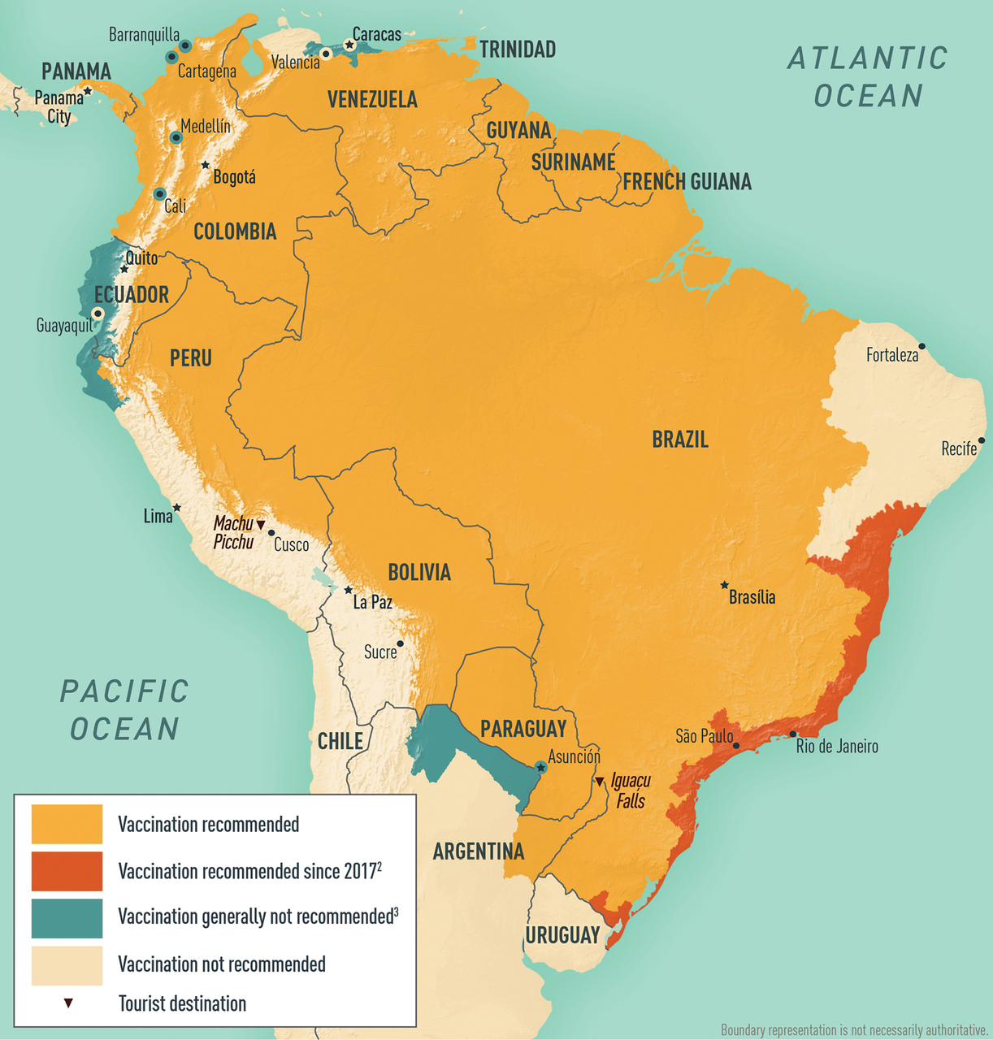
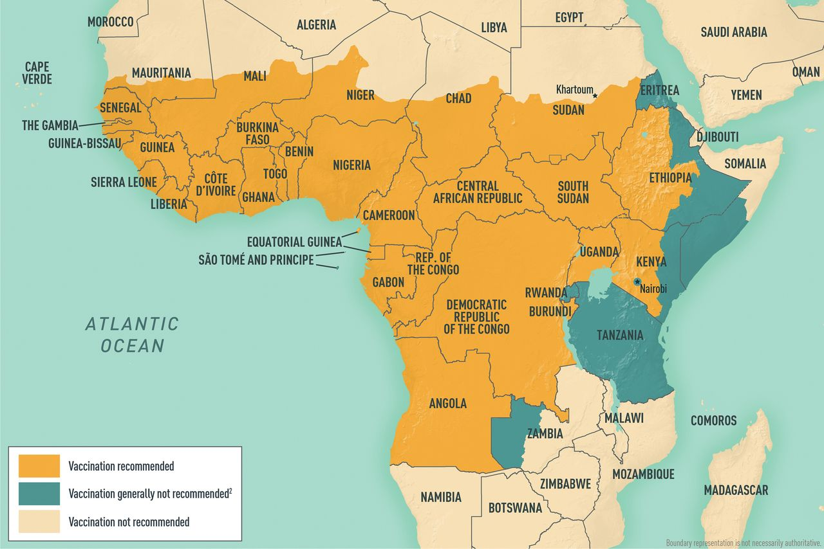
Oblasti rizika žluté zimnice
Zdroj obrázku: https://wwwnc.cdc.gov/travel/yellowbook/2024/infections-diseases/yellow-fever

Slide 12
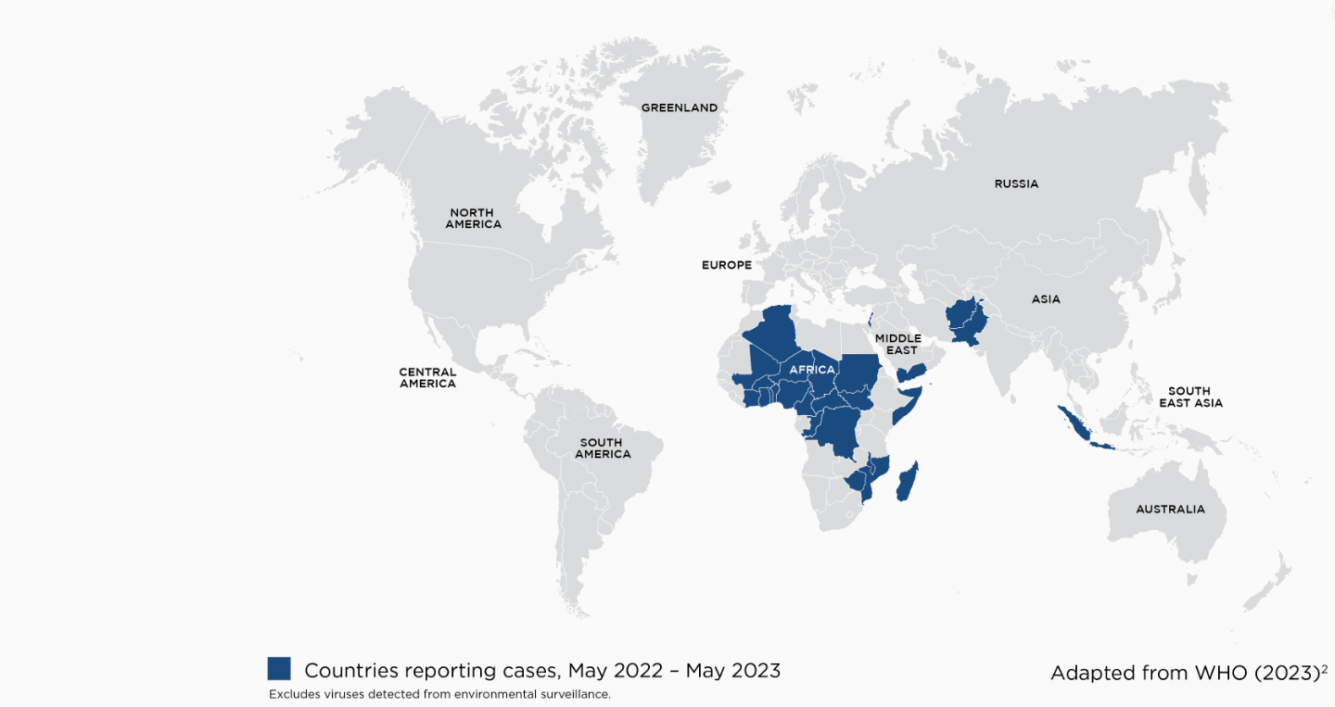
Přenosná dětská obrna, rizikové země
Zdroj obrázku: https://bewareofthebugs.com/diseases/polio/

Slide 13
Rizika spojená s konzumací potravin a nápojů
Voda – balená nebo upravená (převařená, chemická či UV desinfekce, přefiltrovaná)
Nápoje zapečetěné nebo sycené
pozor u sprchování, čištění zubů
Led – z kohoutkové vody?, transport ledu? (kontaminace)
Ovoce, zelenina
omytí?
kontaminace při loupání, krájení, transportu?
„Boil it, cook it, peel it or forget it!“

Slide 14
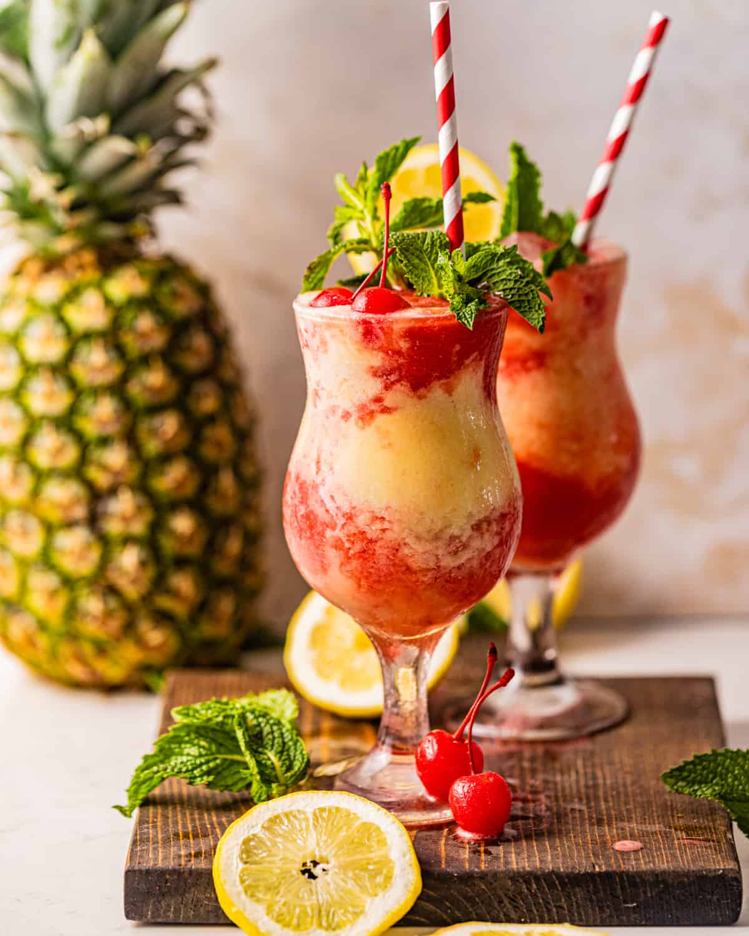
Co vše může být v ledové kostce?
virus hepatitidy A
virus hepatitidy E
rotaviry, noroviry…
Salmonella Enteritidis
Salmonella Typhi
Vibrio cholerae
aj.
Zdroj obr: https://britneybreaksbread.com/miami-vice-drink/

Slide 15
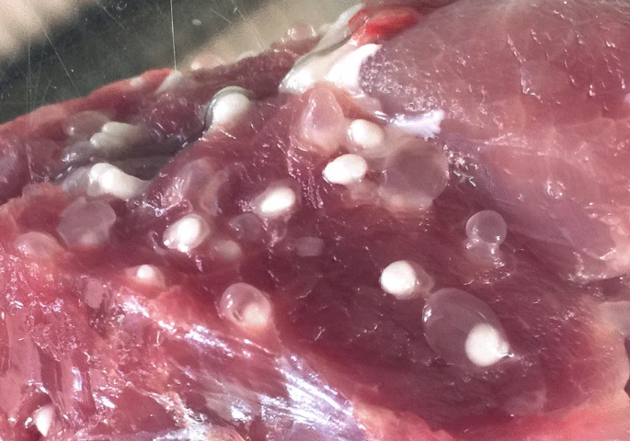
Maso (původ? důkladná tepelná úprava?)
- hrozí salmonela, antrax, tularémie, listerióza, tasemnice…
Mléčné výrobky vč. sýrů, zmrzliny (původ mléka?, pasterizace?, skladování?)
- hrozí salmonela, campylobakter, klíšť. encefalitida, listerióza…
Syrové mořské plody
hrozí žloutenka A, cholera, motolice…
Zdroj obr.: https://idpjournal.biomedcentral.com/articles/10.1186/s40249-021-00823-6

Slide 16
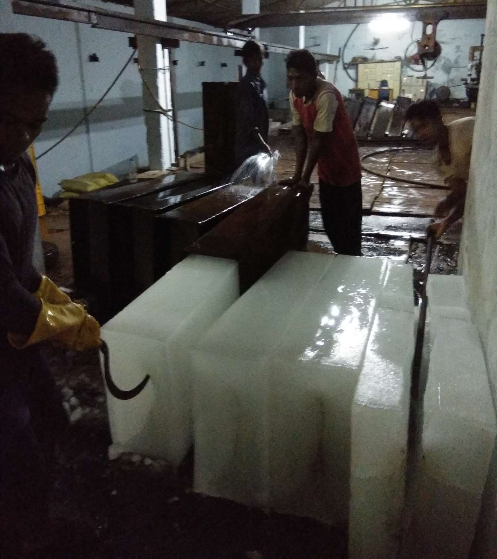
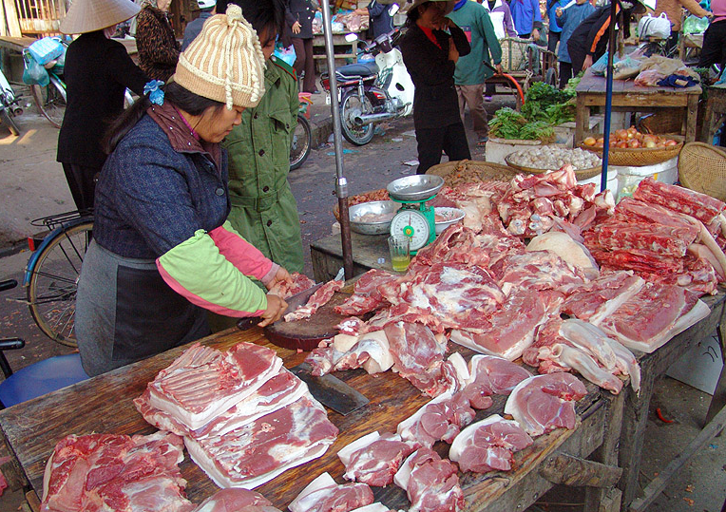
Prodej masa Led
Zdroj: https://www.loupiote.com/photos/pork-meat-on-the-market-vietnam-96987361.shtml
Zdroj obrázku: https://www.justdial.com/photos/surya-ice-factory-pedagantyada-visakhapatnam-ice-factories-cr9jy-pc-68433595-sco-62bjssxu

Slide 17
Otravy (intoxikace)
Ryby produkující toxiny – ichtyosarkotoxikóza (Ciguatera), prvoci produkující toxin (potrava ryb)
- nekonzumovat ryby pocházející z teplých vod v oblastech útesů - nekonzumovat žádné ryby z oblastí, které jsou známým zdrojem toxických ryb, - zcela vyloučit úhoře - nekonzumovat větší masožravé ryby (např. nad 2,5 kg), - konzumovat pouze malé porce (do 50 g) jakékoliv ryby
Pozor: nepomůže ani tepelná úprava (toxiny jsou termostabilní)
Příznaky otravy: zvracení, průjem, bolest hlavy, závratě…

Slide 18
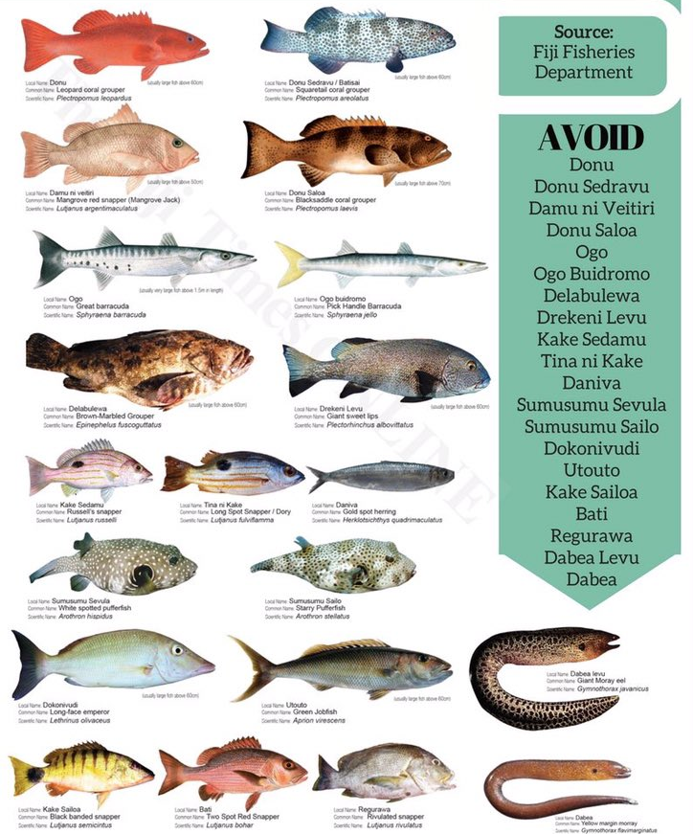
20 druhů ryb, které mohou obsahovat Ciguatera toxin
Zdroj obrázku: https://twitter.com/GAhTong/status/828477169730883584

Slide 19
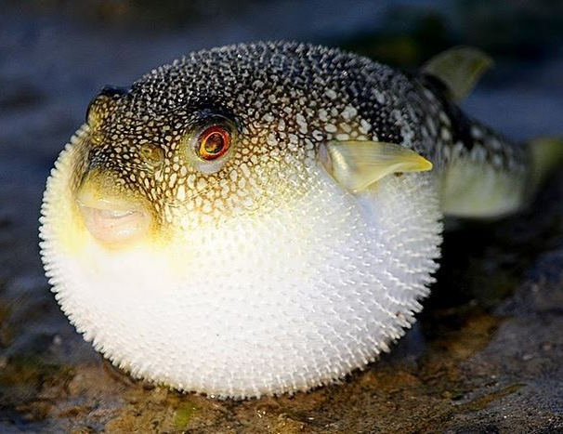
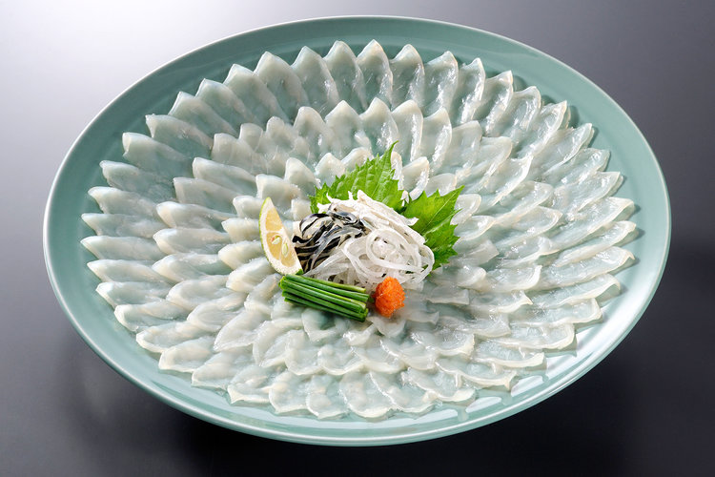
Zdroj obrázku: https://alchetron.com/Tetraodontidae#tetraodontidae-1d2381cb-a8c3-4f62-b5c4-88227485b5b-resize-750.jpeg
Zdroj obrázku: https://www.bravotv.com/blogs/japanese-company-creates-non-poisonous-fugu-puffer-fish

Slide 20
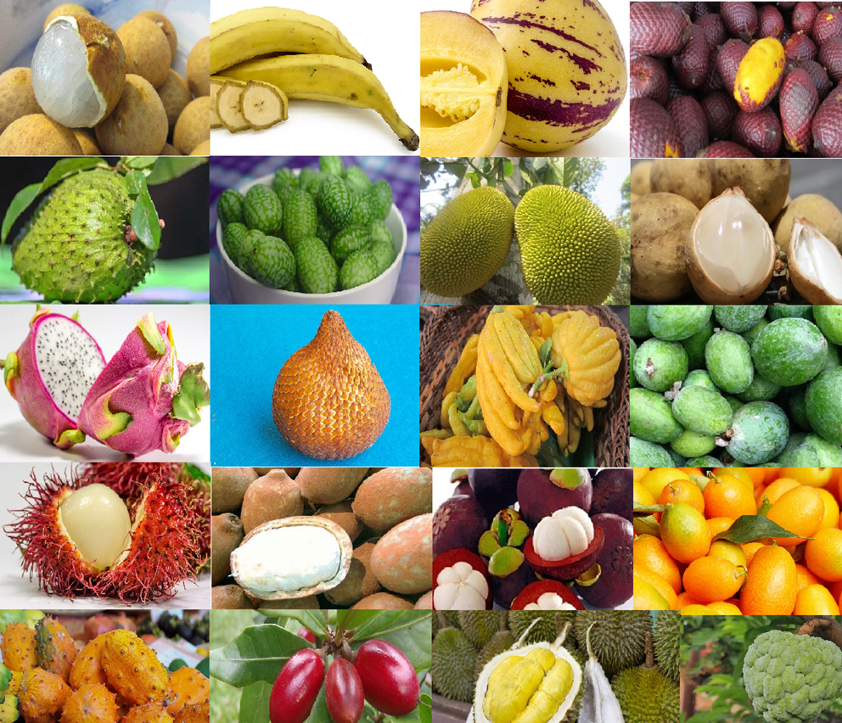
Alergeny – mouka, vejce, mléko, ořechy, ovoce…
Zdroj obr.: https://safimex.com/20-exotic-fruits-you-must-try-at-least-once/

Slide 21
Cestovní lékárnička
Léky proti bolesti a teplotě, protizánětlivé léky
- Paralen, Panadol, Nurofen (pracetamol): horečka a bolest
- Novalgin, Algifen (metamizol): horečka, bolest vč. křečí, protizánětlivý efekt
- Ibalgin, Ibuprofen (ibuprofenum): horečka, bolest, protizánětlivý účinek
- jiné, např. Nimesil, Diclofenac: hl. bolesti kloubů
POZOR U POSLEDNÍCH DVOU SKUPIN – zvyšují riziko krvácení (neužívat v případě žaludečních vředů a při podezření na horečku dengue)

Slide 22
Přípravky proti střevním a žaludečním potížím
- probiotika (Biopron Forte, VSL) k prevenci střevního dyskomfortu a k léčbě lehčích průjmů
- aktivní uhlí (carbo medicinalis) nebo Smecta: otravy z potravin a nadýmání
- Ercefuryl, Normix (antibiotika s lokálním účinkem ve střevě): těžší průjmy s horečkou (vázany na lék. předpis)
- Hidrasec: i pro děti, redukuje ztráty tekutin při průjmech
- Kinedryl, Torecan: proti nevolnosti a mořské nemoci
- léky proti překyselení žaludku (např. Antacid, Rennie)
- prostředky na rehydrataci a doplnění iontů, popř. vitamíny v rozpustné formě
- projímadlo (např. Dulcolax)
POZOR – Imodium, Loperon, Reasec - výjimečně a krátkodobě!

Slide 23
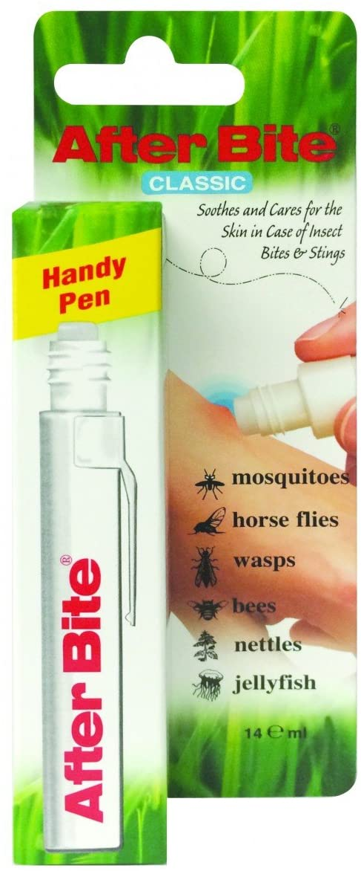
Léky proti alergiím
- Zyrtec, Zodac, Analergin, Xyzal...
- Dithiaden (bisulepin) – pozor: zákaz řízení vozidel, potápění… Výhoda: zklidnění
lokální masti – např. Fenistil gel, AfterBite
Zdroj obrázku: https://www.amazon.com/AfterBite-insectes-Bite-Relief-Stylo/dp/B00WX95YQG

Slide 24
Kapky do očí, nosu, uší
- zvlhčení očí (Refresh, OCUflash)
- výplach očí (Ophtal, Ophtalmo-Septonex)
- proti zarudnutí očí (tzv. dekongesční kapky): Visine – jen krátkodobě!
- nosní kapky při ucpaném nosu (Sanorin)
ušní kapky či ušní sprej (např. Vaxol)
Lokální protizánětlivé gely, lokální antibiotika
- bolesti kloubů a pohmožďění svalů: Voltaren Emulgel, Fastum Gel, Aulin Gel, Dolgit… POZOR na slunce!
- lokální antibiotikum: Framykoin, Bactroban, Fucidin…

Slide 25
Přípravky proti bolesti v krku
lokální dezinfekce a zklidnění: Septofort, Drill, Orofar…
Léky proti kašli a na ředění hlenů
potlačení dráždivého kašle (Stoptussin, Sinecod, Robitussin)
k usnadnění vykašlávání (ředění hlenů): Mucosolvan, Ambrobene, ACC LONG)

Slide 26
Individuálně – lidé trpící na:
- opary: Herpesin, Zovirax, tablety nebo krémy
- kožní a nehtové plísně: Canesten, Clotrimazol, Exoderil
- těžké alergie: autoinjektor adrenalinu, tzv. adrenalinové pero
- úzkosti, strach z uzavřených prostor apod.: Lexaurin (pozor na nadužívání a riziko vzniku závislosti!).

Slide 27
Specifická léčiva pro některé cestovatele – rozšířená lékárnička
antibiotika (Augmentin, Xorimax, Klacid…) - pro jedince s poruchou imunity, v odlehlých oblastech, trpící opakovaně na infekce
antimalarika (Malarone, Doxyhexal)
léky k prevenci nebo léčbě výškové nemoci (Diluran, kortikoidy)
POZOR: vždy zvážit přínos případného užívání preparátu vůči jeho ev. rizikům a nežádoucím účinkům!

Slide 28
Další výbava cestovatele - dle destinace a druhu pobytu:
- repelenty (DEET v koncentraci 30 až 50 % nebo icaridin)
- moskytiéra
- krém na zklidnění pokožky po poštípání hmyzem či jiném podráždění
- ošetření kůže po nadměrném slunění, např. s panthenolem
- dezinfekce na rány, náplasti, sterilní krytí, obvazy, lepicí páska
- prostředky na dezinfekci vody nebo filtrační láhev
- teploměr, malé nůžky, ochranné rukavice, pinzeta, trojcípý šátek, příp. termoizolační folie
- opakovací krémy a sluneční brýle s UV filtrem
- vlastní sterilní jehly a injekční stříkačky

Slide 29
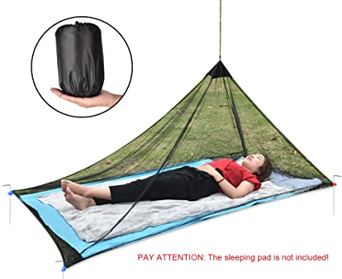
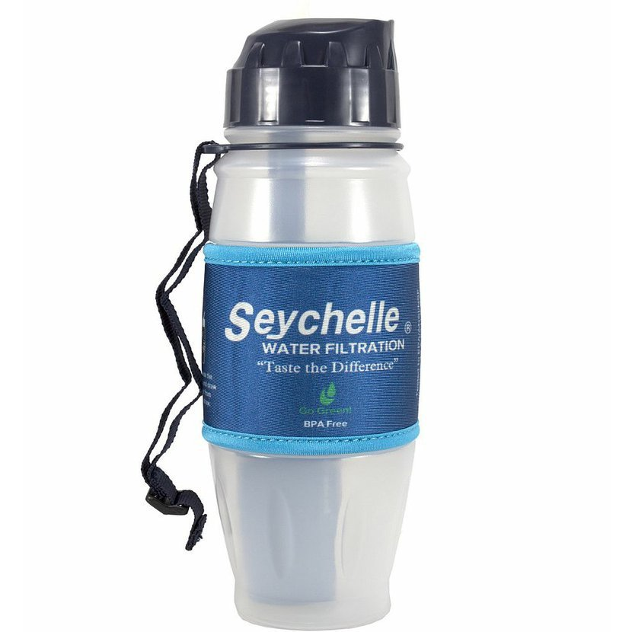
Výbava „dobrodružného“ cestovatele
Zdroje obrázků: https://www.google.cz/url?sa=i&url=https%3A%2F%2Fwww.amazon.com%2FOTraki-Mosquito-Sleeping-Portable-Lightweight%2Fdp%2FB07RHT8L13&psig=AOvVaw1nOYg6HW03EXZddtcYDWDJ&ust=1592480575279000&source=images&
https://www.cestovatelskyobchod.cz/seychelle-filtracni-lahev-fill2pure-ultralight-aa?gclid=EAIaIQobChMIqem82eOI6gIVm8qyCh0yRAY7EAQYASABEgJaGfD_BwE

Slide 30
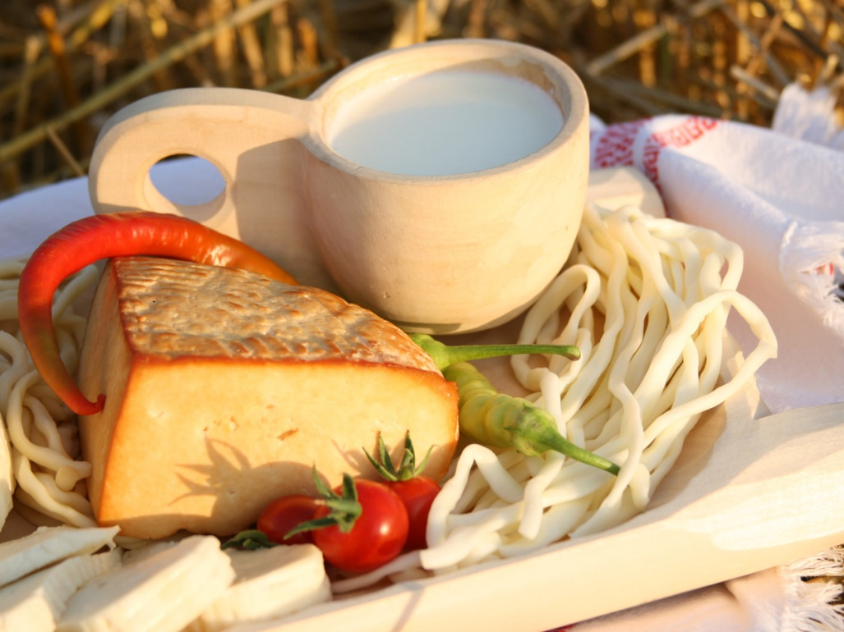
Nemoci přenosné rukama, potravou
břišní tyfus – povinná hospitalizace!
cholera
žloutenka typu A, E - hospitalizace
klíšťová encefalitida! - epidemie
Zdroj obrázku: https://www.kamnajedlo.eu/detail/najlepsie-slovenske-syry

Slide 31
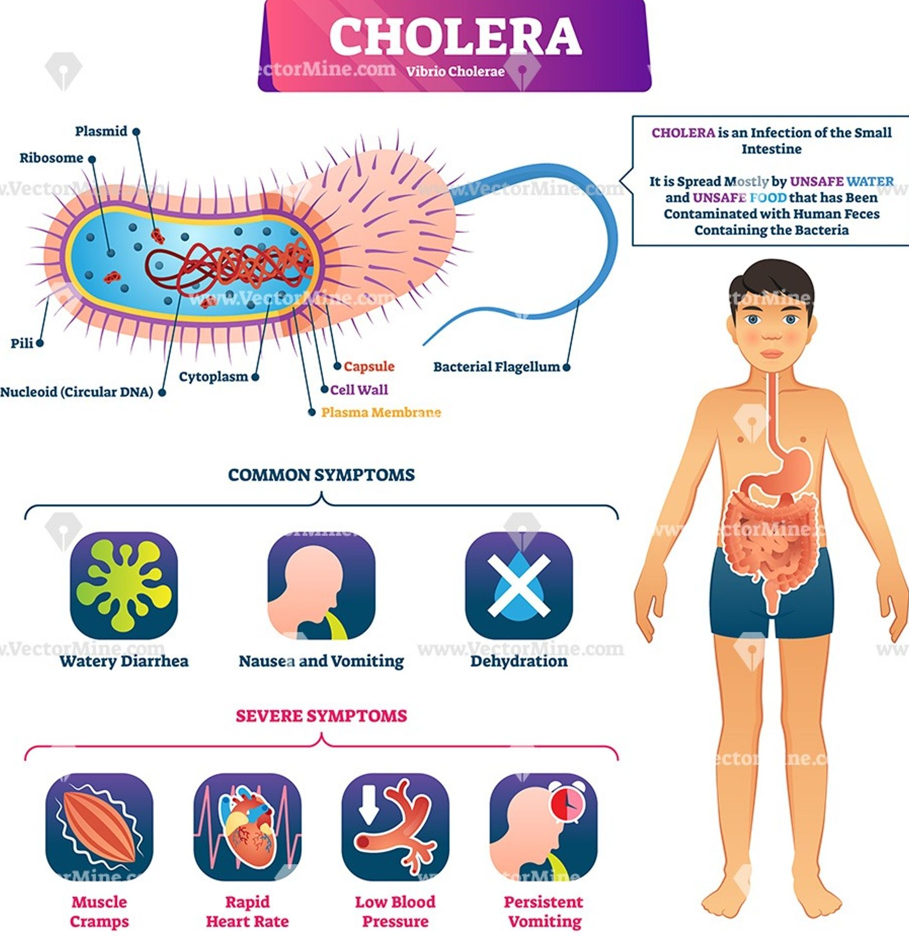
Cholera (Vibrio cholerae)
Zdroj obrázku: https://cz.pinterest.com/pin/732538695622928097/
Zdroj obrázku: https://www.ecdc.europa.eu/en/all-topics-z/cholera/surveillance-and-disease-data/cholera-monthly

Slide 32
Nemocni přenosné vzduchem (a proti kterým existuje dispozici očkovací látka)
- chřipka (ročně až 0,5 mld. lidí, 5 milionů závažný průběh, 0,5 milionu zemře)
pneumokoky
COVID-19
spalničky, zarděnky, příušnice
neštovice
RSV*
meningokoky
černý kašel
* očkování dostupné jen pro věkovou skupinu nad 60 let

Slide 33
Poranění v přírodě, od zvířat
tetanus: v půdě, ústní dutině a stolici zvířat
riziková poranění: kontaminace půdou, hluboká poranění,
kousnutí
První příznaky: bolesti svalů, neklid, pocení… křeče (obličejových svalů, svalů zad, polykacích a dýchacích aj.)
vzteklina: kousnutí, škrábnutí, poslintání kůže zvířetem
100 % smrtelná
ČR má status „rabies-free“ (výjimky…)
Existuje očkování před cestou – tzv. preexpoziční profylaxe

Slide 34
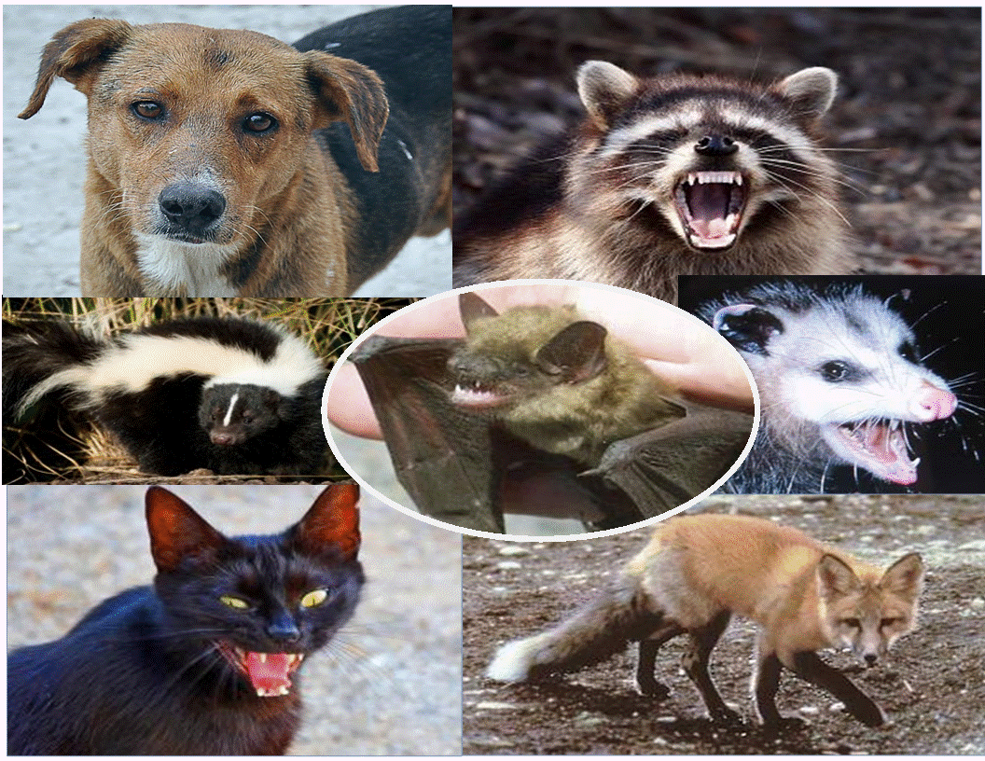
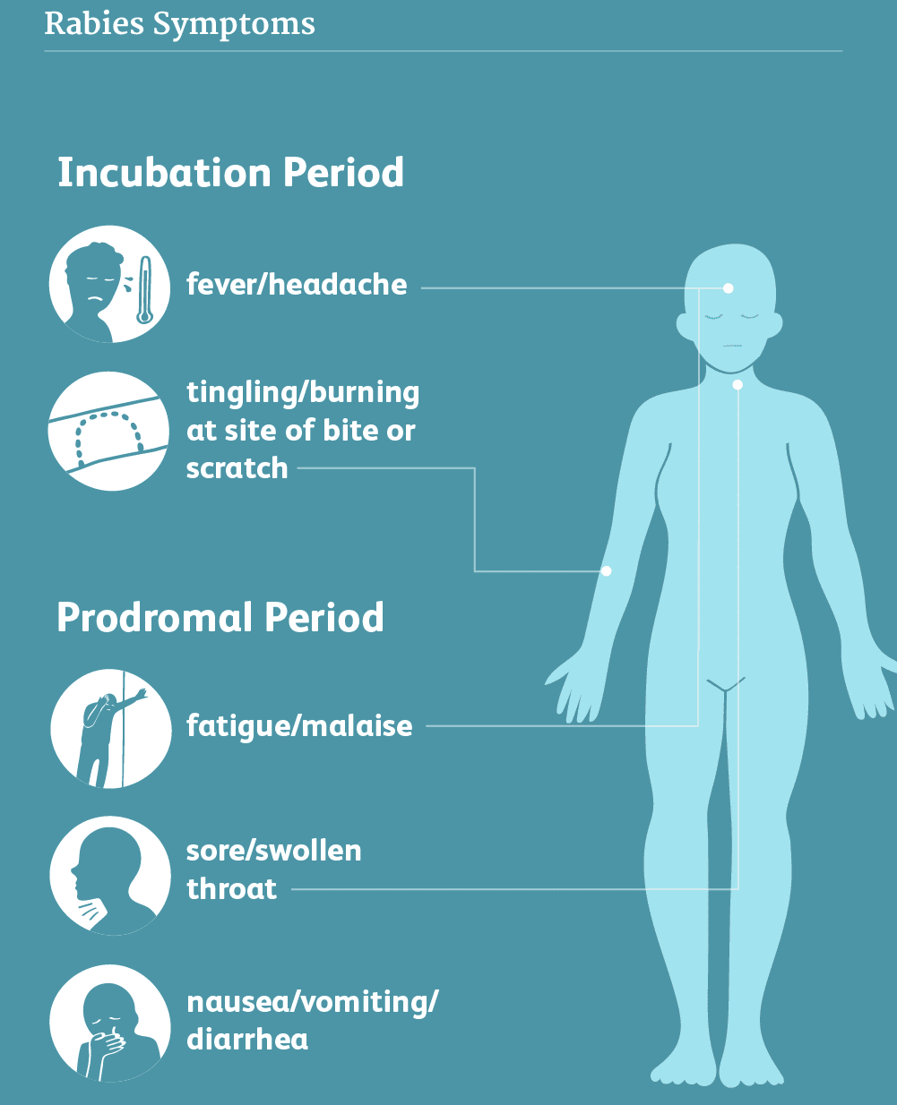
Nejrizikovější zvířata Příznaky vztekliny u člověka
Zdroje obrázků: https://www.mendocinocounty.org/government/health-human-services-agency/public-health/rabies https://me.me/i/cheeky-monkey-monkey-forest-bali-indonesia-oc-871a31d691924c8dbe40db72c515f3a0
Zdroj obrázku: https://www.verywellhealth.com/rabies-symptoms-1298793

Slide 35
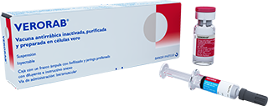
Preexpoziční profylaxe vztekliny (preventivně)
3 (ev. 2) dávky očkování před cestou během 3 týdnů
Výhoda: jednodušší postup v případě poranění zvířetem
Postexpoziční profylaxe vztekliny (po poranění)
4 až 5 dávek očkování během 28 dní + někdy ještě další injekce, „séra“ (pasivní imunizace, koňské protilátky)
Zdroj obr: https://www.medicamentosplm.com/Home/productos/verorab_suspension_inyectable/161/101/10359/201

Slide 36
Přenos krví, pohlavním stykem
žloutenka B: ročně 30 milionů nových případů, 880 000 lidí umírá
rizika: poranění o jehlu, ošetření ve zdravotnickém zařízení
(nesterilní nástroj), krevní transfuze, sexuální turistika
HPV (lidské papilomaviry): kožní projevy vs. nádory!
přenos blízkým kontaktem (přes sliznice)
Dále HIV, virová hepatitida C
Ale také hepatitida A, salmonela…

Slide 37
Štípnutí hmyzem, členovci
žlutá zimnice: komár s denní aktivitou (Aedes spp.), úmrtnost nad 10 %!
japonská encefalitida: komár s denní aktivitou (Culex spp. Aedes spp.), JV Asie; časté trvalé následky – ochrnutí
klíšťová encefalitida resp. ruská jaroletní klíšťová encefalitida: klíště (Ixodes spp.)
malárie (Anopheles)
horečka dengue (Aedes spp.)
REPELENTY! (DEET 25 – 50%, (p)icaridin)

Slide 38
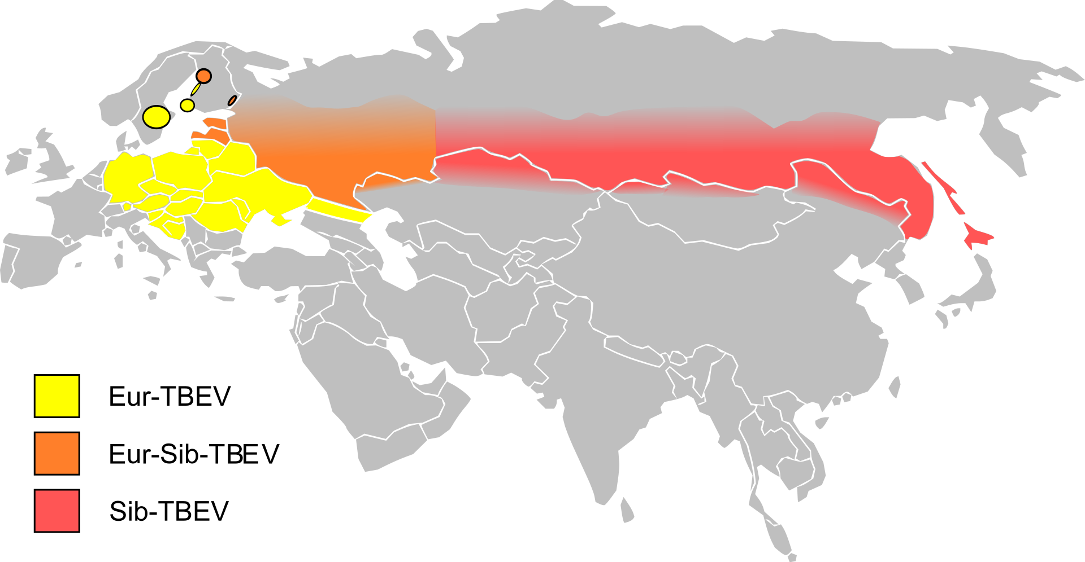
Klíšťová meningoencefalitida resp. ruská jaroletní klíšťová encefalitida
Zdroj obrázku: https://en.wikipedia.org/wiki/Tick-borne_encephalitis#/media/File:EurAsia_TBE-belt.svg

Slide 39
Výšková nemoc
(Nepál, Andy, Kilimandžáro)
- příznaky (už od 3000 m/n): bolest hlavy, únava, slabost, závratě, nespavost, zvracení …. otoky, vykašlávání pěny, dušení, poruchy vědomí
- aklimatizace!
- pozvolný vzestup max. o 300 (500) výškových metrů za den
- mírné příznaky: zastavit postup, kyslík, Paralen/Ibalgin
- vážnější příznaky: okamžitý sestup + adekvátní léčba

Slide 40
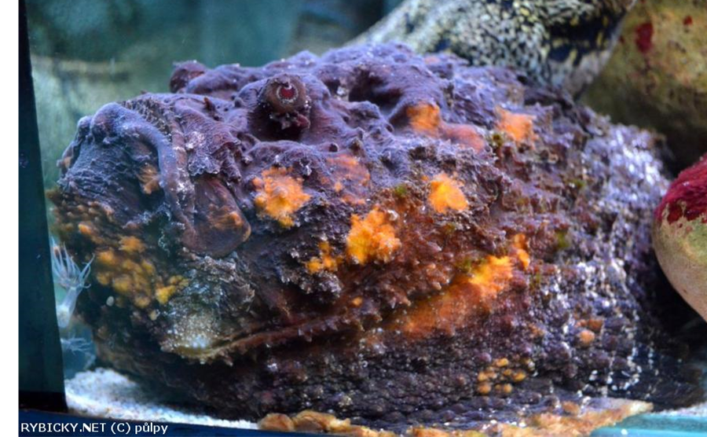
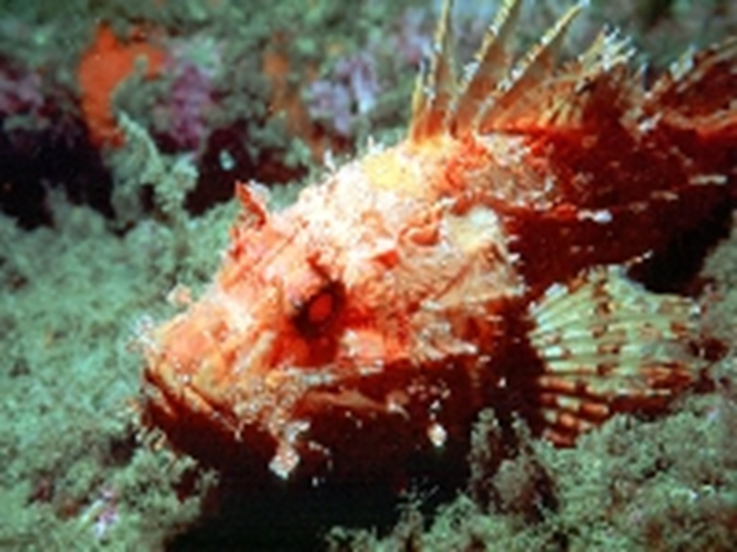
Jedovaté ryby
Synanceia verrucosa, Reef stonefish, Odranec pravý
Scorpaena scrofa, Scorpionfish, Ropušnice obecná
Zdroj: Zdroj obrázku: https://rybicky.net/fotogalerie.php?sekce=atlasryb&c=8453
Zdroj obrázku: http://zivazeme.cz/atlas-ryb/ropusnic-obecna

Slide 41
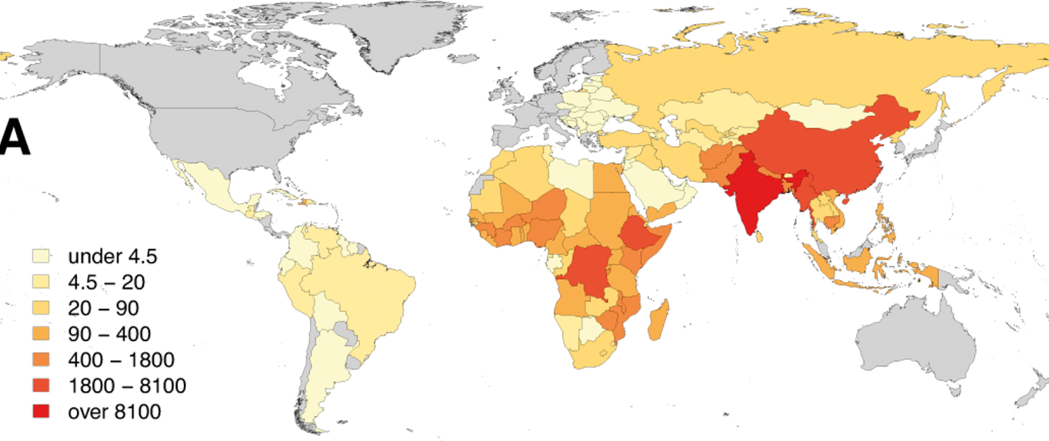
První pomoc u pokousání
kousnutí/škrábnutí (teplokrevným) zvířetem – tetanus, vzteklina
omytí (mýdlem), dezinfekce, překrytí rány, NEMOCNICE
na vzteklinu ročně zemře asi 60 000 lidí
Zdroj obrázku: https://www.who.int/rabies/epidemiology/en/

